Slide 1


레시피 관리 프로젝트
[Java Project Team] 1조
팀장: 20193081 김민오
부팀장: 이창우
팀원: 최대열 이동헌 김시훈 박성현

Slide 2
목차
1. 프로젝트 개요
3. 프로그램 소개 및 기능 설명
4. 프로그램 차별화 방안
5. 프로젝트 진행 계획
2. 개발환경

Slide 3



1. 프로젝트 개요
해당 프로젝트를 구상하게 된 계기

Slide 4
해당 프로젝트의 목표

Slide 5

2. 개발환경

Slide 6
3. 프로그램 소개 및 기능 설명

Slide 7
4. 프로그램의 차별화 방안

Slide 8

5. 프로젝트 진행 계획
PJ 진행 조직도
프로젝트 추진 일정
정기 회의 및 일정

Slide 9

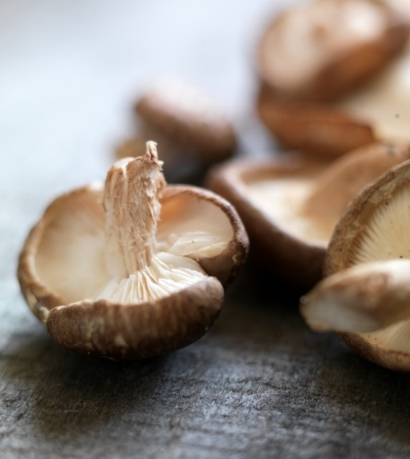


프로세스
심기
재배
수확

Slide 10
감사합니다!
someone@example.com

